Slide 1
Greetings (打招呼）
1. Hi. Hello. 你好
2. How are you? 你怎么样？
3. How are you doing?
4. Fine, How about you? 我挺好。 你呢？
5. I’m okay. How is your day? 我还行。 你今天过得怎么样？
6. Great！Thanks. 很好！ 谢谢。
7. Good morning. 早上好。
8 Good afternoon. 下午好。
9. Good evening. 晚上好。
10. Good night。 晚安。
重点词：
Thanks
Good afternoon

Slide 2
Ask for help （求救）
最基本的对话：
1. Help me. 救我
2. Call 911. 打电话给911
3. Stop. 不要这样
4. Someone is following me. 有人跟踪我
5. Someone is trying to hurt me. 有人要打我
6. Call the police. 给警察打电话。
重点词：
Help
2. Stop
Following
Police

Slide 3
Talk to police（报告警察）
Police: How can I help you? Can you please describe the person who was trying to attack you? 请问我能帮你什么？请你描绘一下想要袭击你的人都样子？
You: It’s a tall man, White，in his 30s, brown hair, brown eyes, 5 feet 10 inches.
他个子很高，是个白人，30 多岁，棕色头发，棕色眼睛， 身高1米八。
Police: Are you hurt? Do you need to go to hospital? Anything to identify the attacker easily? 你受伤了吗？需要去医院吗？袭击你的人有什么特征？
You: It’s a black girl，in her 20s, curly hair, blue eyes, 5 feet 3 inches, wore a pink T-shirt and a pair of jeans.
是一个黑人小女孩，20多岁，卷曲的头发，蓝色的眼睛，身高1米六，穿着粉色体恤和牛仔裤。

Slide 4
Shopping（逛商店）
Store staff (商店服务员）: How can I help you? are you looking for something? 需要帮忙吗？你想找什么东西吗？
You: Thank you! I’m just looking around. 谢谢。我只是随便看看。
You: Is this watermelon on sale?
这个西瓜减价了吗？
Store staff: yes, $3.99 是，3.99 美金
Store staff : are you ready to check out? 你准备结账了？
You: yes, I’d like to pay cash. Do you take debit card?是。我想付现金。你们收借记卡吗？
Store staff: yes. Please key in your pin. 收。请输入你的密码
You: Thank you.
Store staff: Do you want the receipt in the bag?你想让我把收据放在购物塑料袋里吗？
You: yes, please. 是。

Slide 5
Shopping（逛商店）
You: Is there any discount for this jacket? 这件夹克打折吗？
Store staff : yes, 15% off the original price. 是的，比原价便宜15%
You: Where is the fitting room? 试衣间在哪里？
Store staff: you go straight from here and make a left turn, you’ll see it at the corner.你从这里一直走，然后左拐，试衣间就在角落里。
You: Do you have a larger size of this shirt?
这件衣服你们有大一号的吗？
Store staff: sure. Let me check. Sorry, we don’t have any more of this shirt.
我看一下。对不起，这件衣服光了。
You: I’ll take it. Can I return this later? 我就要这件吧。我以后可以退吗？
Store staff: sure. Just keep your receipt. 当然可以。请保留好收据

Slide 6
Key words（重点词）
Shopping 买东西
Cart 购物车
Card 卡片
On sale 大减价
Fitting room 试衣间
Discount 打折
Larger size 大一点号码
Ready 准备好了
Restroom 洗手间
Labor vs. neighbor 劳动力 和邻居
Peer vs. pear 同伴 和梨
Lag 落后
Nag 唠叨
Rag 抹布
Encouragement 鼓励
Awesome 太棒了

Slide 7
Numbers（数字）
One
Two
Three
Four
Five
Six
Seven
Eight
Nine
Ten
Eleven
Twelve
Thirteen
Fourteen
Fifteen
Sixteen
Seventeen
Eighteen
Nineteen
Twenty

Slide 8
Colors（颜色）
Red 红色
Green 绿色
White 白色
Black 黑色
Purple 紫色
Blue 蓝色
Brown 棕色
Orange 橙色
Gray 灰色
Yellow 黄色
人种：
White ： 白人
Black ： 黑人
Brown ： 棕色皮肤的人， 比如我们中国人
Yellow： 黄皮肤的亚洲人

Slide 9
Measurements（计量单位）
长度，高度，深度
Foot 英尺, feet 英尺的复数
1 foot, 3 feet
Inch 英寸, inches 英寸的复数
1 Inch, 6 inches
Mile 英里, miles 英里的复数
1 mile, 10 miles
重量：
Pound 英镑
Ounce 盎司
容量：
Gallon: 一桶牛奶就是一加仑
Cup： 量杯
Ounce： 盎司

Slide 10
Make a phone call（打电话）
约大夫看病：
Doctor office Front Desk:医生诊所前台
Doctor Jessie Jia’s office, William Wang speaking.
单位名称，接电话的人的名字 （自报家门）
How may I help you?
你有什么事？
This is Xiaoniu speaking. I’d like to make an appointment with Doctor Jia. What’s the earliest appointment available?
我是小牛。我想约一下贾大夫看病。贾大夫最早什么时候有空？
Let me check. Can you please hold?
我来看一下大夫的时间安排。你能不能等一会儿？
Sure. 当然可以。

Slide 11
Make a phone call（打电话）
Ok, Xiaoniu, you’re booked with Doctor Jia on 5/25 afternoon at 2pm. Please have your insurance card with you.
好。小牛，给你约好了跟贾大夫5月25号下午两点看病。请记得带保险卡。
约大夫看病：
Doctor Jia has opening on 5/20 and 5/25. Do you prefer afternoon or morning?
贾大夫5 月20日和25 日有空。你觉得下午方便还是上午方便？
Afternoons work better for me. If you can do 5/25 afternoon at 2pm, that’ll be great! Thank you!
我下午比较方便。如果能约到5月25号下午两点，那就太好了！谢谢你！

Slide 12
Appreciate the teachers!

Slide 13
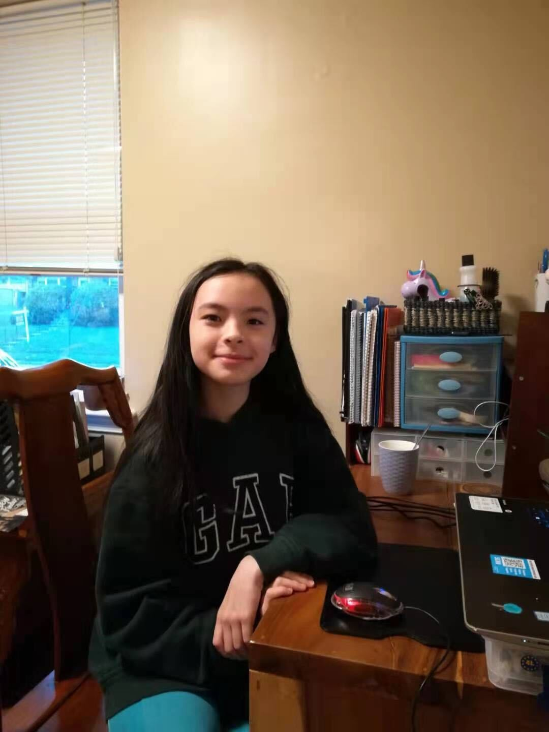

Slide 15
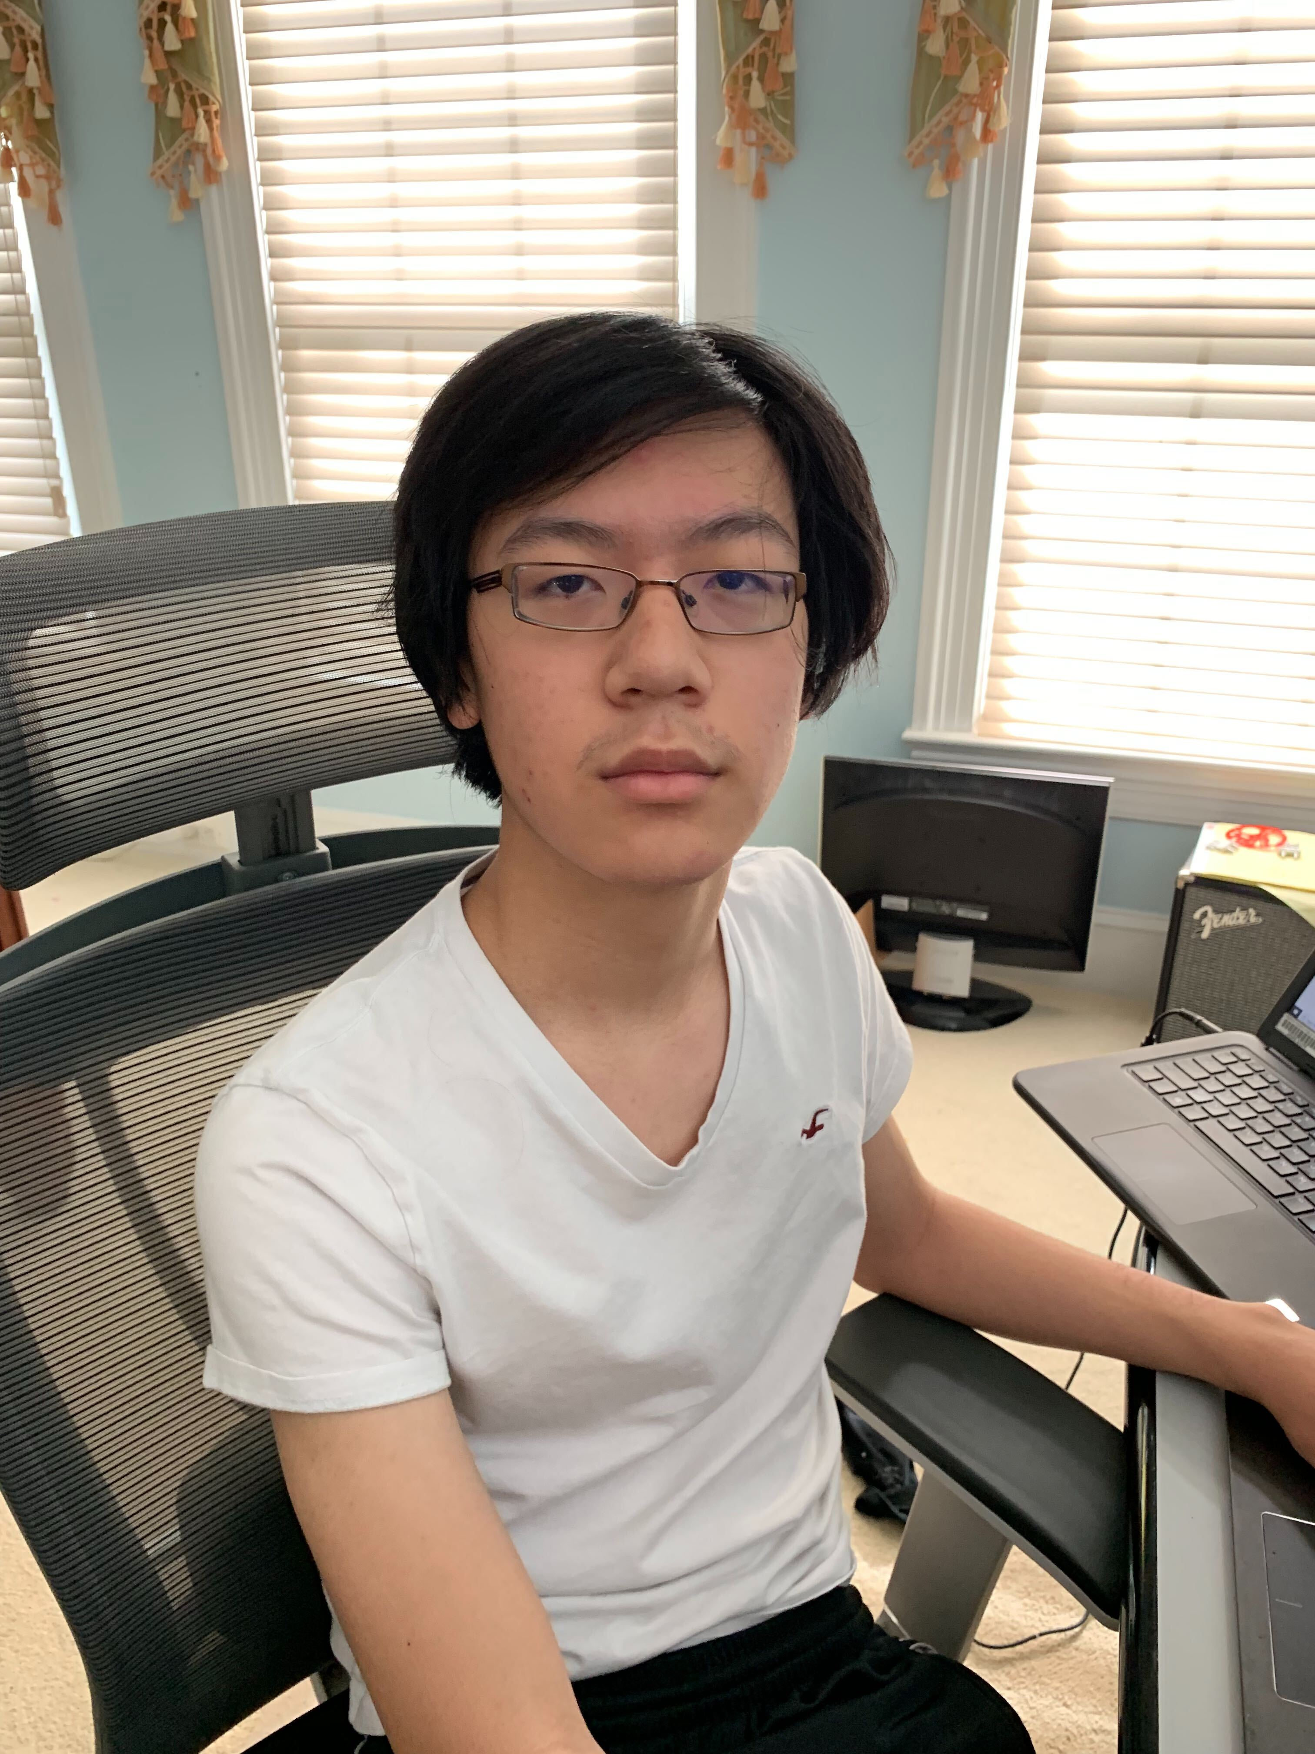

Slide 16
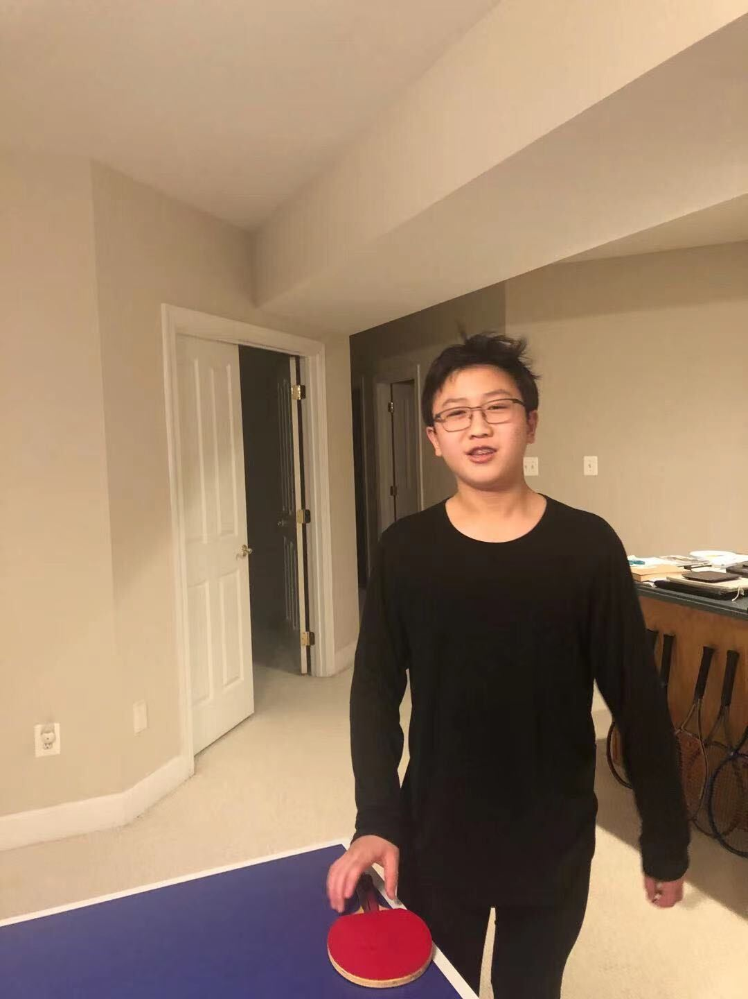

Slide 17
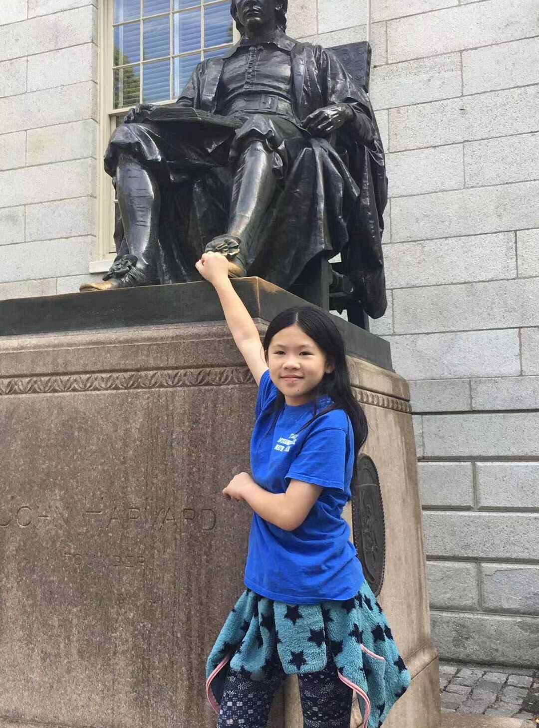

Slide 18
